Slide 1
AUTARQUIA OU CONCESSÃO? SECRETARIA OU EMPRESA PÚBLICA? ASPECTOS RELEVANTES PARA ESCOLHA DA FORMA DE PRESTAÇÃO DOS SERVIÇOS DE SANEAMENTO NO BRASIL
Autor:
Diogo Vitor Pinheiro Procurador Depto. Jurídico - SEMASA Itajaí - SC

Slide 2
Introdução
Estudo desenvolvido buscando apresentar aspectos relevantes para escolha do gestor público sobre a modelagem da prestação dos serviços de saneamento no Brasil

Slide 3
Objetivos
Inferir sobre os diversos modelos para prestação dos serviços de saneamento básico no regramento jurídico - administrativo brasileiro, buscando comparar as alternativas e suas características diante do desafio da universalização.
Apontar os diversos modelos jurídicos – administrativos disponíveis, sejam públicos ou privados, para prestação dos serviços de saneamento básico, sua base legal e suas características principais;
Indicar as relações contratuais/legais existentes entre titulares e prestadores, comparar os modelos avaliando seus benefícios e dificuldades, propondo soluções e aspectos para a tomada de decisão.

Slide 4
ASPECTOS DA POLÍTICA PÚBLICA DE SANEAMENTO NO BRASIL
CENÁRIO:
Brasil
16,5% ainda não tem acesso à rede de abastecimento de água,
47,6% não contam com rede de coleta de esgotos,
8,3% não dispõe de qualquer tipo de coleta domiciliar de resíduos sólidos
16,2% das vias urbanas públicas brasileiras não possuem drenagem pluvial

Slide 5
Questão preliminar sobre a prestação do Serviço
Titularidade Municipal / Serviço Local (STF)
Regionalização
Princípios Propostos pela PNSB
UNIVERSALIZAÇÃO / EFICIENCIA / TARIFA MÓDICA

Slide 6
MODELOS JURÍDICOS-ADMINISTRATIVOS PARA PRESTAÇÃO DOS SERVIÇOS DE SANEAMENTO
Administração Pública
Prestação Centralizada ou Direta
Prestação Descentralizada ou Indireta
Autarquia
Autarquia intermunicipal
Prestação Regionalizada (região metropolitana, Unidades de Saneamento, blocos de referência)
Consórcios públicos
Empresa pública e Sociedade Economia Mista

Slide 7
MODELOS JURÍDICOS-ADMINISTRATIVOS PARA PRESTAÇÃO DOS SERVIÇOS DE SANEAMENTO
Administração Privada
Consórcios Privados
Empresas privadas
SPE
Terceiro Setor

Slide 8
Cenário Brasil (SNIS):

Slide 9
Relações Contratuais/Legais
Outorga por lei
Gestão Associada
PPP
Concessão comum
Terceirização
Privatização

Slide 10
Variáveis Relevantes
Aspectos Financeiros/Econômicos
Aspectos Tributários
Aspectos Administrativos
Aspectos de Infraestrutura e Localização

Slide 11
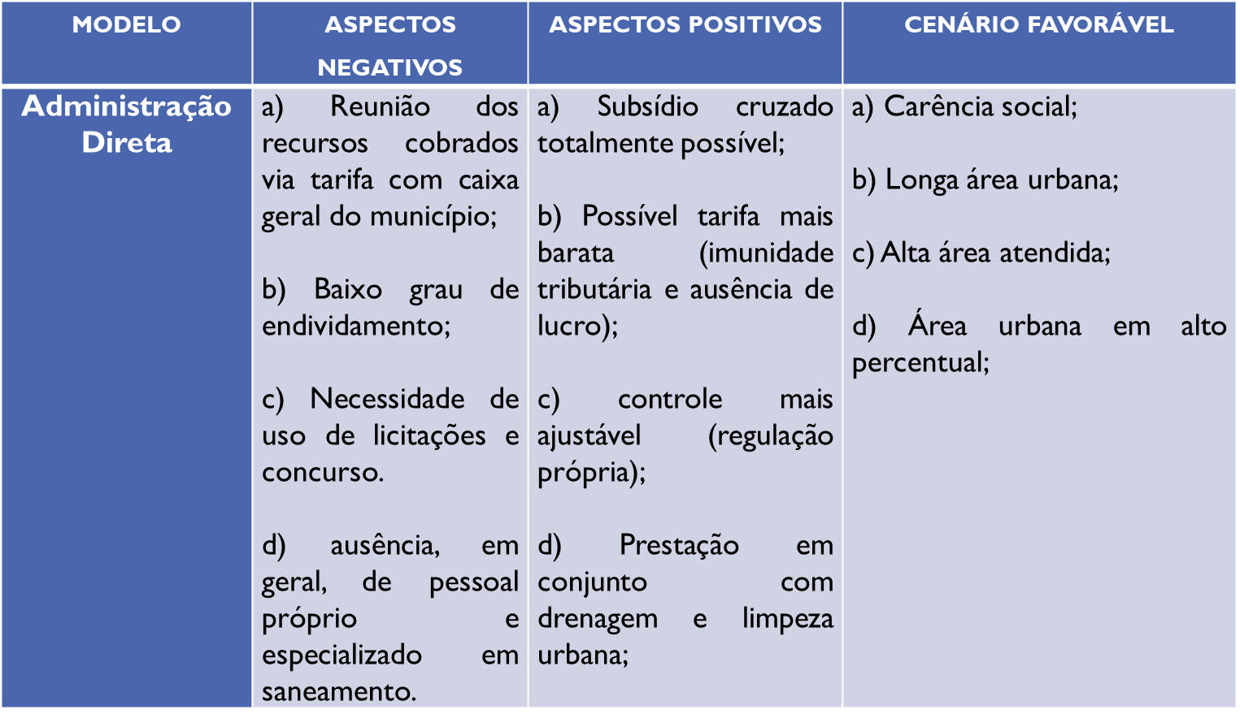
Conclusões

Slide 12
MODELO | ASPECTOS NEGATIVOS | ASPECTOS POSITIVOS | CENÁRIO FAVORÁVEL
Prestação descentralizada Pública | a) Necessidade de uso de licitações e concursos; b) Grau de endividamento dividido com o ente federativo mãe; c) Aspectos políticos no grupo de direção; d) Aplicações financeiras sem risco e somente em bancos públicos. | a) Possível tarifa mais barata (imunidade tributária e ausência de lucro); b) Controle mais ajustável (regulação própria) c) Pessoal especializado e próprio; d) Ausência de lucro; e) Subsidio cruzado possível; f) Acesso a financiamento público – fundo perdido e empréstimos. | a) Renda preponderante classe média; b) Área rural considerável; c) Desafio pontuais de universalização, todavia com média/alta taxa de atendimento já efetivada; d) Serviços de drenagem e limpeza urbana não acoplados a tarifa (administração direta).

Slide 13
MODELO | ASPECTOS NEGATIVOS | ASPECTOS POSITIVOS | CENÁRIO FAVORÁVEL
Prestação descentralizada Privada | a) Alta carga tributária; b) impossibilidade de subsídio cruzado; c) Tarifas mais elevadas (lucro); d) Monopólio gerando ausência de controle por concorrência. | A) Gestão em geral mais célere o que pode gerar maior eficiência; B) Possibilidade de investimento próprio e captação de recurso privado; C) Decisões sem gerencia politica. | a) Baixa universalização; b) Alta renda per capita; c) Necessidade de grandes investimentos.

Slide 14
Agradecimentos
Professor Dr. Rafael Burlani – UFSC
Prof. Dr. Asensio Navarro Ortega - Universidade de Granada - Espanha

Slide 15
OBRIGADO!
Diogo Vitor Pinheiro Procurador Depto. Jurídico - SEMASA Itajaí – SC
47 996580040
diogo@semasaitajai.com.br

